Slide 1
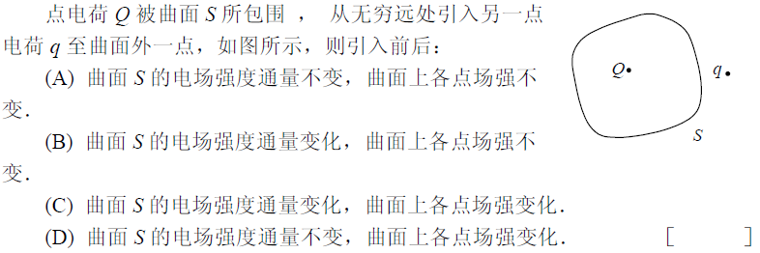
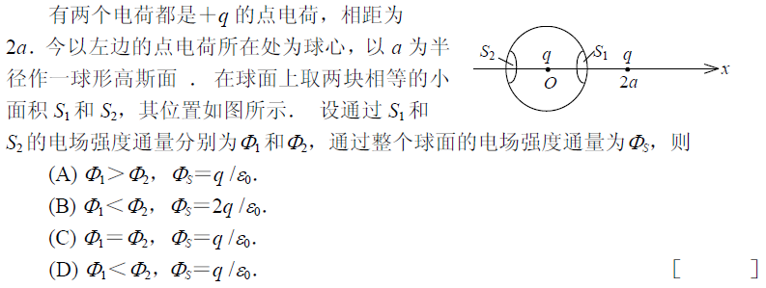
一、选择题
电学习题课
1.
D
2.
D

Slide 2



3.
D
4.
B
5.
C

Slide 3


6.
B
7.
C

Slide 4

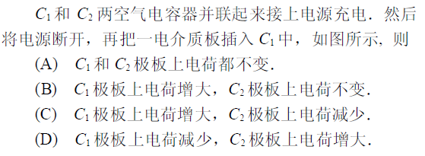
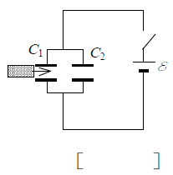

8.
C
9.
C
10.
C

Slide 5









二、填空题
1.
2.
3.

Slide 6









4.
5.
6.

Slide 7








7.
8.
9.

Slide 8
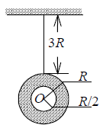

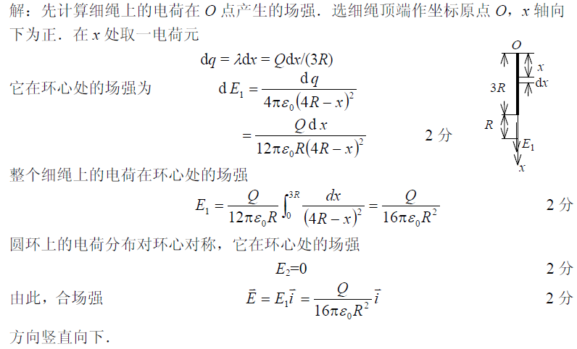
三、计算题
1.

Slide 9
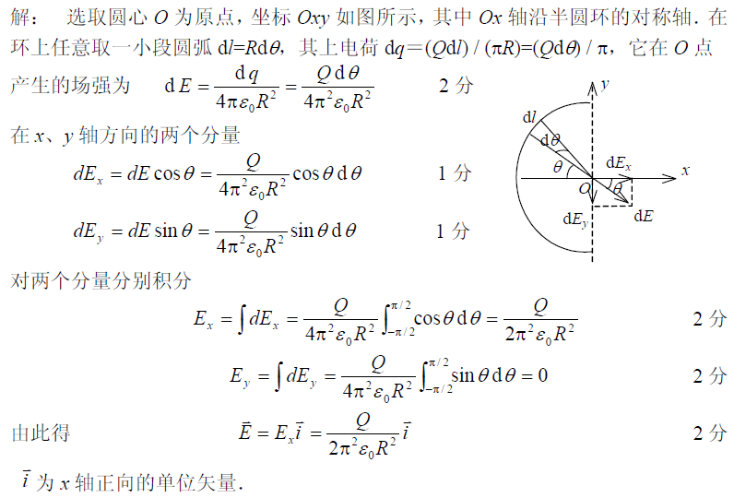
2.

Slide 10

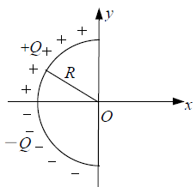
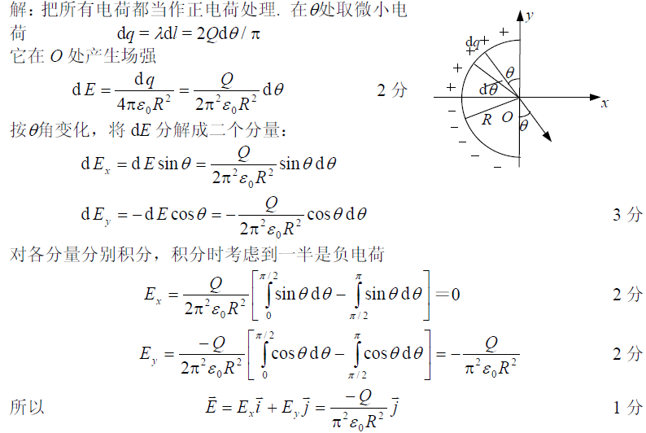
3.

Slide 11

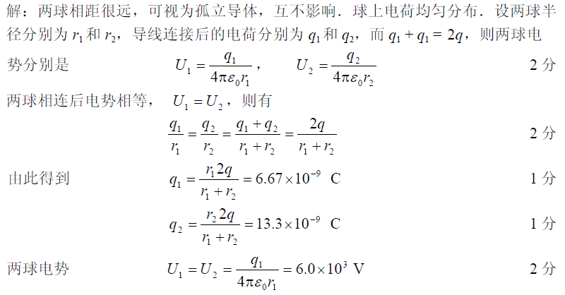
4.
Q

Slide 12


5.

Slide 13

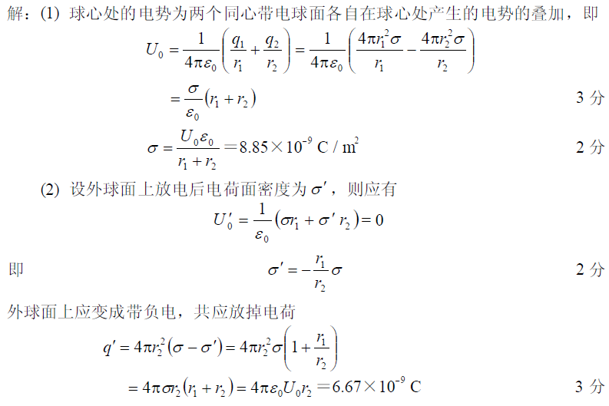
6.

Slide 14

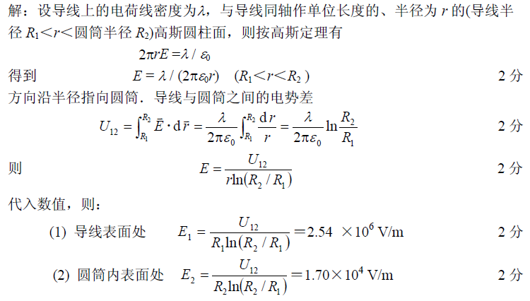
7.

Slide 15

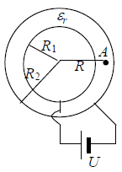
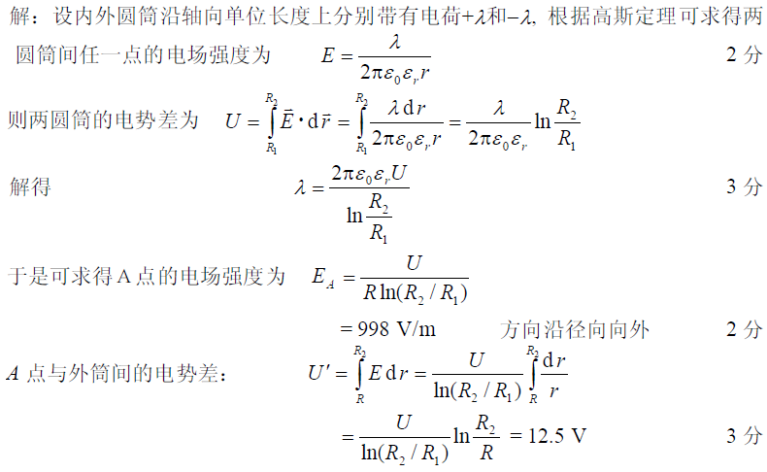
8.

